Slide 1
Forenzične vede
Pripravil:
Predmet: Kriminalistika in Kriminologija
Profesor:

Slide 2
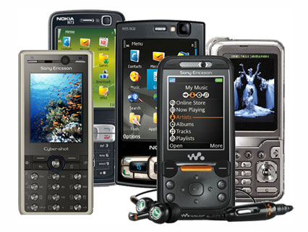
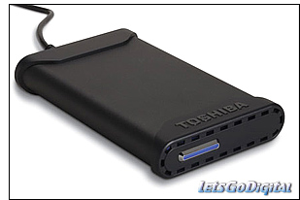
Forenzika mobilnih naprav
Notes:
Forenzika mobilnih naprav je veja digitalne forenzike, ki se nanaša na iskanje digitalnik dokazov ali podatkov iz mobilnih naprav. Beseda Mobilne naprave se ponavadi nanaša na mobilne telefone, kakorkoli se lahko nanaša tudi na Digitalne naprave, ki imajo zmožnost shranjevanja podatkov na notranji spominski medij ali pa komunikacijske naprave.

Slide 3
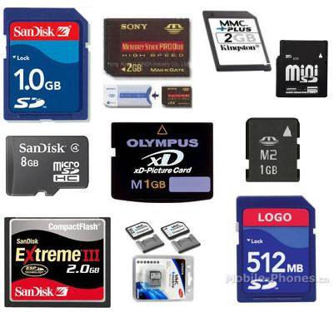

Slide 4
Forenzična Serologija
Notes:
Forenzična Serologija je preiskovanje in raziskovanje telesnih tekočin kot je kri, sperma, fekalne materije, znoja ter njihove povezave z krajem zločina. Forenzčni Serologist je lahko tudi vpleten v DNK analize in krvnih madežev.

Slide 5
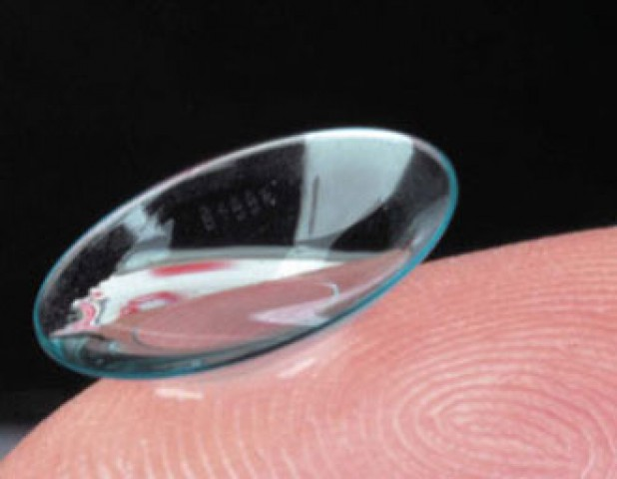
Forenzična Optometrija
Notes:
Forenzična Optometrija je veda o steklu, in vsehdrugih očesnih konfekcij(očala, leče), ki so kakorkoli povezane z krajem zločina. Določitev istovrstnosti stekla na osnovi primerjave lomnih količnikov in kemijske analize. Zato se uporablja GRIMMOV merilnik lomnega količnika in tudi SEM.

Slide 6
Forenzična Geofizika
Notes:
Forenzična Geofizika je uporaba geofizikalnih tehnik, kot so radarji za detektiranje objektov, ki so skriti pod vodo ali zakopani v zemljo.

Slide 7
Forenzična Botanika
Notes:
Forenzična Botanika je povezave biologije z pravno ureditvijo. Je tesno povezana z forenzčno antropologijo, entomologijo, odontologijo in različnimi DNA tehnikami.

